Slide 1




Hémato-Green
Pour une hématologie plus durable
Pr Caroline Besson
Vice-Doyenne Recherche, UFR Simone Veil - Santé, Université Versailles Saint Quentin en Yvelines / Paris Saclay
Service d'hématologie clinique, Centre Hospitalier de Versailles
Centre de recherche en Epidémiologie et Santé des Populations (CESP)

Slide 2
Hémato-Green
Mathilde Chanut (interne à Paris), Aude Charbonnier (PH, IPC Marseille), Olivier Decaux (PUPH, Rennes), Arthur Dony (PH, Chambery), Robin Noël (PH, IPC Marseille,), Hajer Ben Souda (interne), Aurélie Cabannes-Hamy (PH, CH Versailles), Sarah Cayla (interne), Mathilde Seguin (interne à Paris), Emmanuel Gyan (PUPH à Tours), Faezeh Izadifar Legrand, Raphaël Lievin (AIH), Bérénice Schell (interne biologie), Pierre Sujobert (PUPH Lyon)

Slide 3
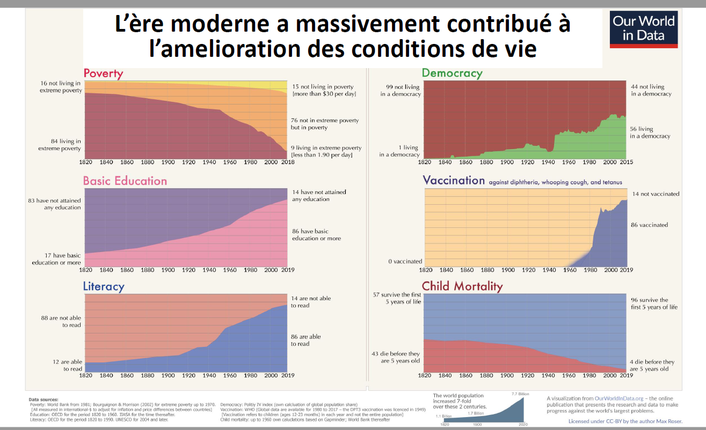
In courtesy of Antoine Flahaut, HUG

Slide 4
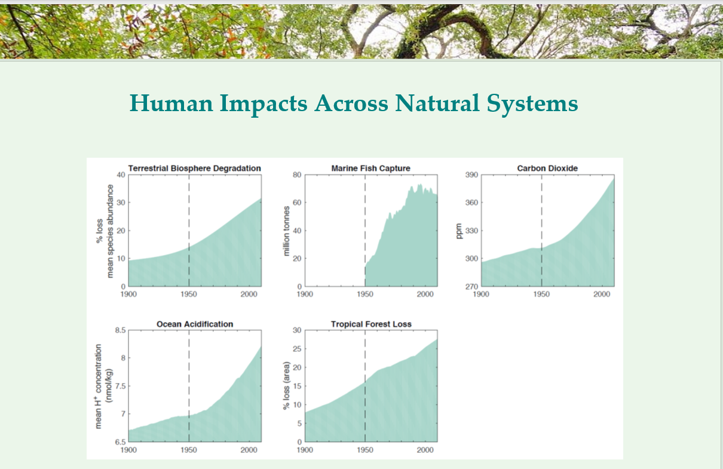
In courtesy of Sam Myers, Harvard

Slide 5

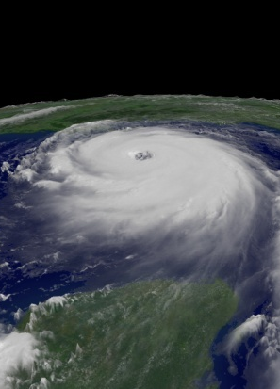
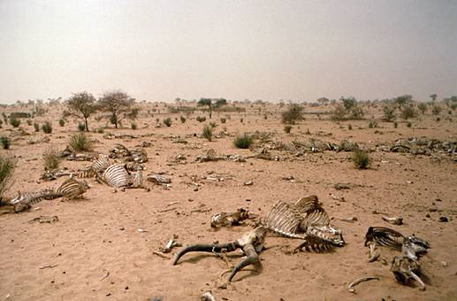
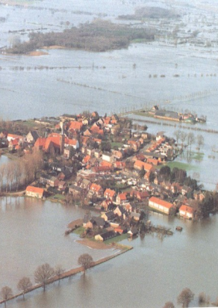
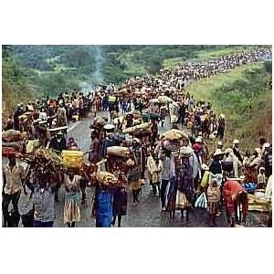
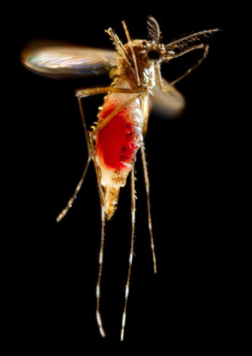
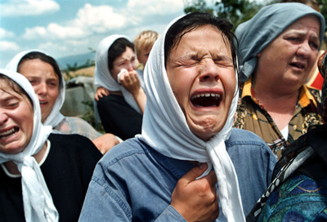
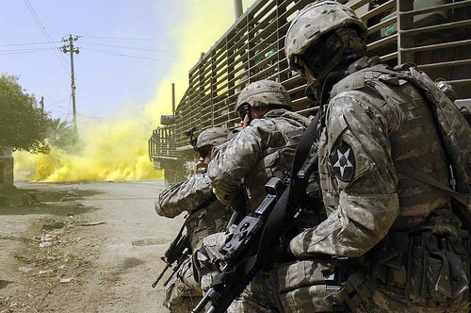
Notes:
5

Slide 6
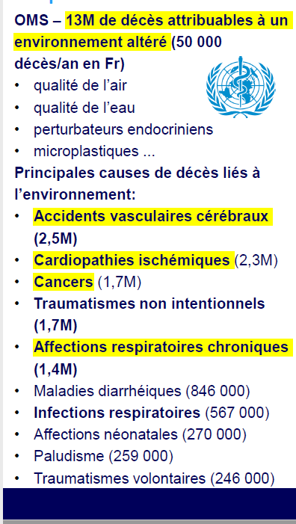
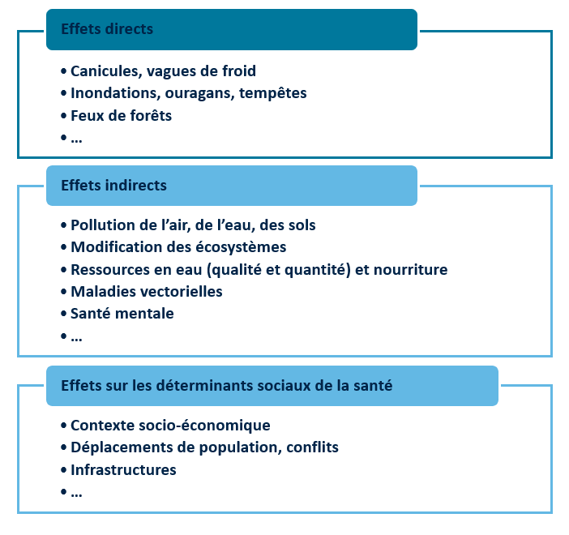
Déterminer les effets du CC sur la santé
Notes:
On a vu que Les effets ont un potentiel d’aggravation et d’effets en cascade qui est très fort
C’est pourquoi aujourd’hui il faut impérativement agir sur deux volets
1er : réduire les effets qui sont déjà identifiés et dont on sait qu’ils vont survenir quoiqu’il arrive : adaptation
2eme : il est très important de réduire les émissions de GES et d’augmenter les puis de carbone pour réduire absolument l’amplitude du changement climatique et ne pas être sur les scénario rose mais être sur le vert : c’est ce que l’on appelle l’atténuation
Adaptation et atténuation sont indispensables pour protéger la santé et sont complémentaires
Tous délais à l’action que ce soit sur l’atténuation ou l’adaptation est une perte de chance et sur l’atténuation en particulier c’est une perte de chance tres importante pour les générations futures à partir du moment ou on a des points de bascule et des effets irreversibles
L’espoir que l’on doit avoir en tant que professionnel de santé pu, c’est que l’on sait que les mesures d’atténuation peuvent être associés à des bénéfices sanitaires importants et on sait aussi que les obstacles à cette atténuations ne sont pas d’ordre technique mais d’ordre psychologique, sociétaux et politique et economique, donc des obstacles que l’on peut a priori surmontés

Slide 7

Nécessité de décarboner la santé pour soigner durablement
Santé et climat sont intimement liés
Il faut préserver notre système de santé :
Rôle économique : 2,6 millions d’emplois (10 %)
Continuité de service - enjeu de résilience
Le système de santé consomme des biens et des services
Décarboner c’est renforcer la résilience du système de santé
Notes:
Concept du Primum non nocere = « en premier, ne pas nuire »
7

Slide 8
Résultats 2023
Empreinte carbone du secteur de la santé estimée à 49 MtCO₂eq
Les Chiffres
8%
87%
50%
De l’empreinte nationale
Pour les médicaments et dispositifs médicaux
D’émissions indirectes

Slide 9
Et les établissements hospitaliers ?
Sans les médicaments et dispositifs médicaux
Les établissements hospitaliers représentent près de 40% des émissions du secteur
Notes:
Part similaire au médico-social

Slide 10
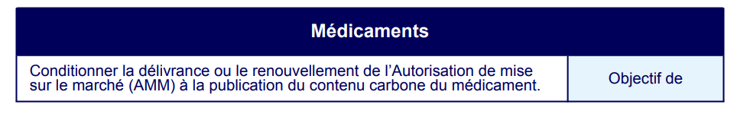
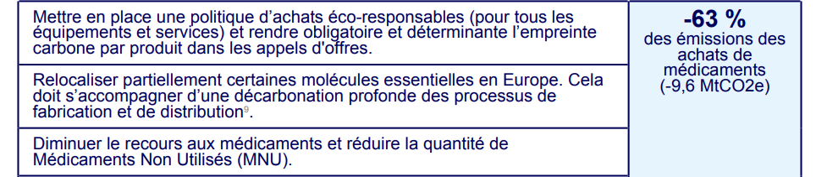
Réduction des émissions des médicaments et dispositifs médicaux
Réduire l’intensité carbone

Slide 11
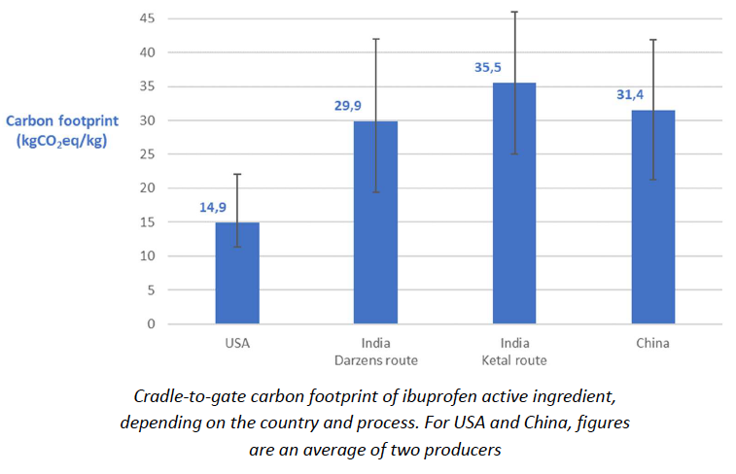
Réduction des émissions des médicaments et dispositifs médicaux
Réduire l’intensité carbone
Analyse de cycle de vie
Source : Ecovamed

Slide 12
Réduction des médicaments et dispositifs médicaux
Réduire les volumes prescrits
Analyse de la structure de consommation
Ensemble consommé
Sous-traitement
Inutiles
Gaspillés
Substituable
Non
Substituable
Inutiles : pas de bénéfice (+/- dangereux)
Gaspillés : médicaments entamés
Substituable : même efficacité moins émissif
Non substituable : moins émissif => moins efficace
Sous-traitement = maladie non dépistée, pb accès aux soins

Slide 13
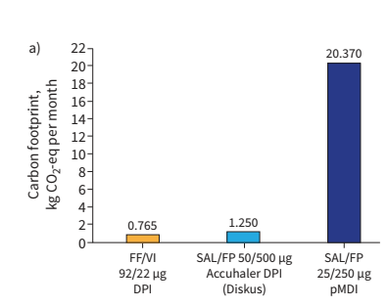
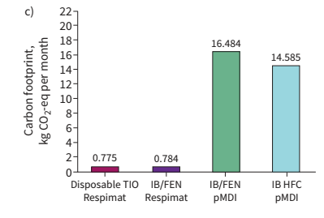
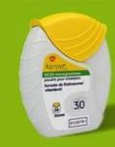
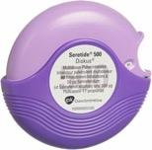
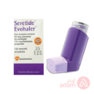
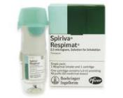
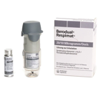
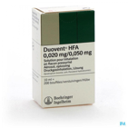
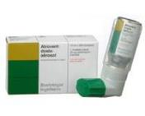
Réduction des médicaments et dispositifs médicaux
Substituer – cas des inhalateurs
Woodcok A et al. The European Respiratory Journal (2022)

Slide 14
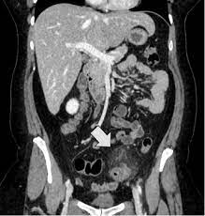
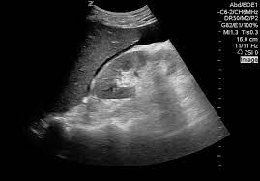
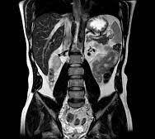
Réduction des médicaments et dispositifs médicaux
Substituer– cas de l’imagerie
Echographie
Scanner
IRM
Production: 0,5 kg eCO2/examen
Utilisation: 0,64 kg eCO2/examen
Production: 4 kg eCO2/examen
Utilisation: 2,61 kg eCO2/examen
Production: 6 kg eCO2/examen
Utilisation: 13,72 kg eCO2/examen
X6
X20
Martin et al. JACR (2018)

Slide 15
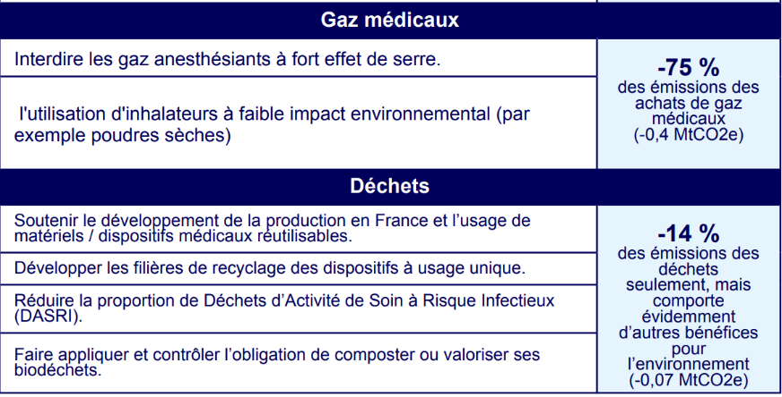
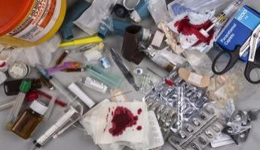
Réduction par mesures chiffrées
Gaz médicaux et déchets
Notes:
Un DASRI émet beaucoup car il faut les brûler à très haute température. Mais leur qualification est à revoir : on utilise trop les boites jaunes par réflexe.
Ex : un cardiologue Shifter, Xavier ROY, a mené une expérimentation au CHU de Tours en mettant simplement plus en avant les poubelles DAOM et en sensibilisant les équipes du bloc. Résultat : quantités de DASRI divisée par 3 et volume global de déchets -5%. Démarche progressivement étendue à l’ensemble des blocs.
Les déchets émettent du méthane lors de leur décomposition, mais ils sont surtout source d’autres enjeux : biodiversité, pollution atmosphérique et pollution des sols (80% des déchets produits en IDF tous secteurs confondus sont enfouis), etc.
C’est contre-intuitif, car réduire les achats est pour le coup très fort en impact.

Slide 16
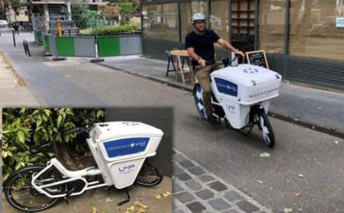
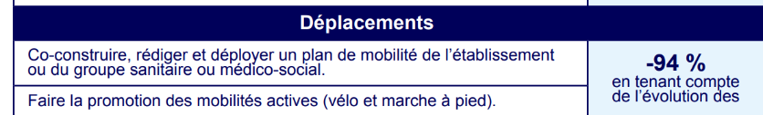
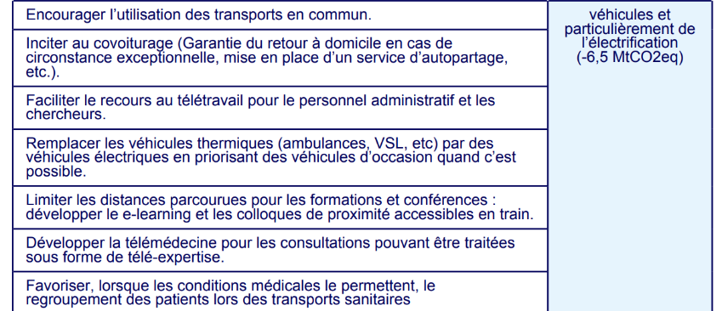
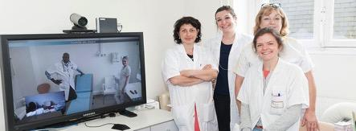
Réduction par mesures chiffrées
Déplacements
Notes:
Image d’illustration en haut : le vélo électrique d’intervention des Urgences médicales de Paris.

Slide 17
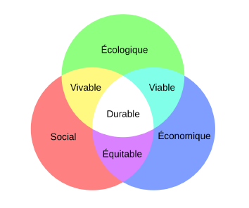
Développement durable à mettre en œuvre dans nos pratiques
« le développement qui permet la satisfaction des besoins présents, sans compromettre la capacité des générations futures à satisfaire les leurs »
Rapport Bruntland - “Our common future” -1987

Slide 18
Comment agir ?
Mieux connaître les évolutions d’incidence des pathologies et de leurs facteurs de risque pour informer et se préparer aux conséquences du changement climatique sur notre système de santé
Diminuer notre empreinte carbone : Evaluer, transformer nos pratiques
Eduquer : les soignants au cours de leurs études et en formation continue, les patients, les citoyens
Collaborer pour une approche transdisciplinaire en recherche, travailler ensemble entre médecins, décideurs publics, patients, citoyens

Slide 19
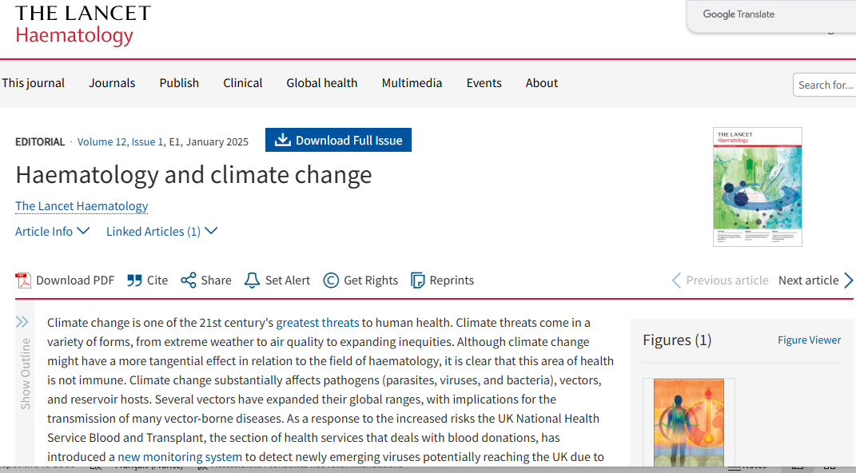

Slide 20
Pour une hématologie durable : Hémato-Green
Epidémiologie, mieux connaître, mieux informer (CB, PS)
Bilan carbone du parcours de soin de lymphomes du manteau, poster à la SFH
Etude avec Janssen sur l’impact carbone de la prise en charge d’un patient LLC
Impact carbone des congrès d’hématologie (PS, EHA)
Séminaire pour les DES d’hématologie (mars 24)
Journées de l’AIH : L’AIH se met au vert ! (sept 24)
Enquête auprès des internes et des hématologues confirmés (SFH)
Editorial (Robin Noël et Aude Charbonnier) “It is time to consider the Climate Crisis in haematology” Clinical Hematology International
Structuration, réunion à la SFH, résumé soumis
Contact avec la commission éthique de la SFH (A Dony, Côme Bommier)
The Shift Project
Notes:
20

Slide 21
Epidémiologie / Plaidoyer
Mieux connaître les évolutions d’incidence des pathologies et de leurs facteurs de risque (pesticides, autres facteurs de risque) pour informer et se préparer aux conséquences du changement climatique sur notre système de santé
Mieux informer (Tribunes, Pierre Sujobert), mieux déclarer les maladies professionnelles
Collaborer pour une approche transdisciplinaire en recherche, travailler ensemble entre médecins, décideurs publics, patients, citoyens

Slide 22
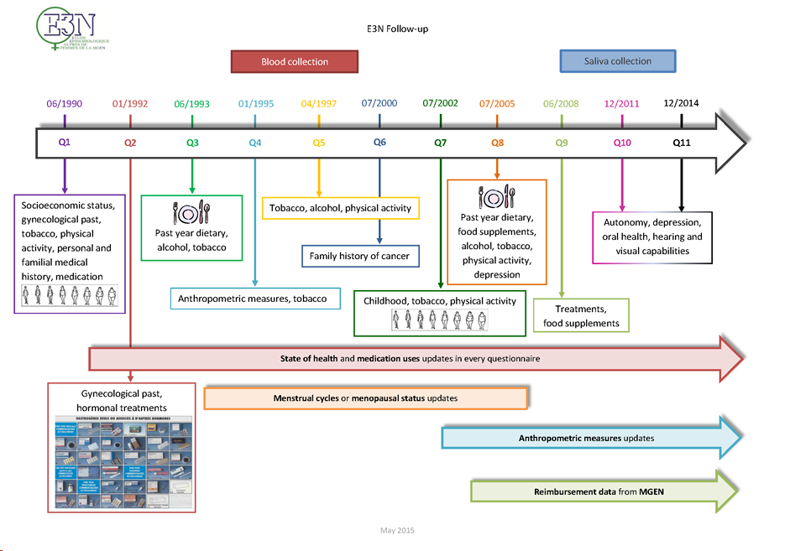
Equipe Exposome, hérédité, cancer et santé
Matériels et méthodes : la cohorte MGEN E3N
Partie française de la cohorte européenne EPIC

Slide 23
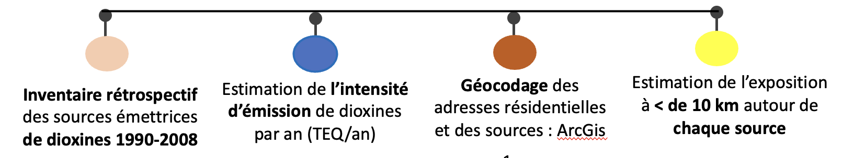

Matériels et méthodes : Mesure de l’exposition aux dioxines
Mesure de l’exposition : outil standardisé PNUE* et SIG**
Formule de l’indice d’exposition annuel en µg-TEQ/an/m2
EI : Intensité annuelle des émissions de dioxines
Ti : Durée de la période d’émission
dij : Distance domicile source
Fij : Facteur de temps pendant lequel le vent souffle
*Programme des Nations Unies pour l’Environnement
**Système d’Information Géographique
Notes:
À définir la formule

Slide 24
Résultats : Association entre exposition et risque de lymphome
 | DLBCL N=84 | FL N=70 | CLL & SLL N=102 | MZL N=39 | Autres LNH N=75
 | M3 OR [IC95%] | M3 OR [IC95%] | M3 OR [IC95%] | M3 OR [IC95%] | M3 OR [IC95%]
Indice d’exposition cumulée aux dioxines log-transformé en log µg-TEQ/m² (pour une augmentation de 4,4 unités) | 1,08 [0,741-1,58] | 0,96 [0,57-1,63] | 1,628 [1,12-2,34] | 1,68 [0,81-3,49] | 1,11 [0,71-1,74]
P-valeur | 0,68 | 0,89 | 0,009 | 0,15 | 0,64
Indice d’exposition cumulée aux dioxines en µg- TEQ/m² catégorisé en terciles (min-max)
T1 ]0-0,1] | Référence | Référence | Référence | Référence | Référence
T2 ]0,1-1,1] | 1,109 [0,48-2,73] | 0,70 [0,22-2,18] | 1,24 [0,59-2,60] | 1,14 [0,28-4,67] | 0,47 [0,17-1,26]
T3 ]1,1-312,4] | 0,84 [0,31-2,24] | 0,43 [0,14-1,35] | 2,33 [1,01-5,36] | 2,87 [0,39-20,82] | 1,62 [0,43-6,13]
P de tendance | 0,61 | 0,14 | 0,047 | 0,23 | 0,11
Elizabeth GASPARD, Pauline FRENOY, Delphine PRAUD, et al, Caroline BESSON*, Elodie FAURE*
Science of total envrionment, 2024

Slide 25
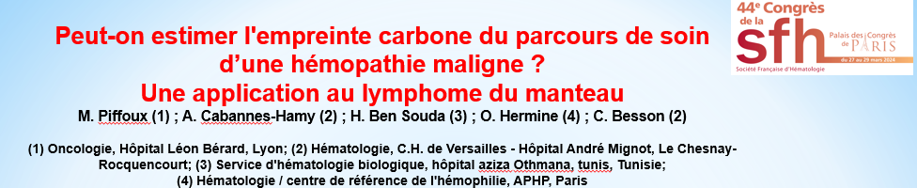
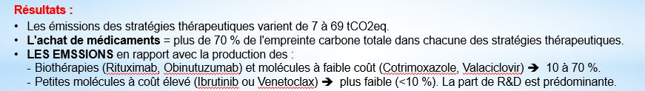
The Shift Project
Notes:
25

Slide 26
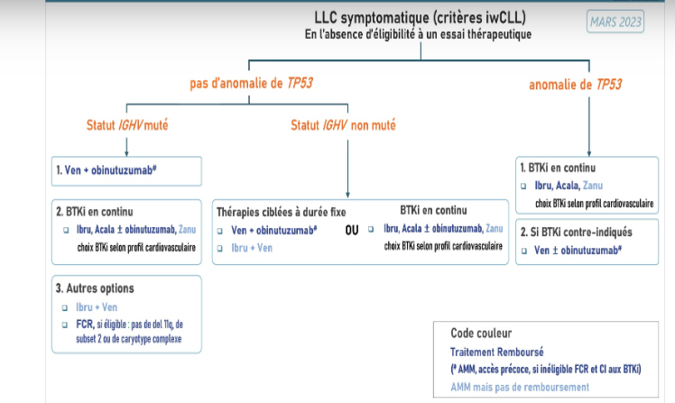
Des traitements innovants qui remplacent les traitements historiques, avec Janssen

Slide 27
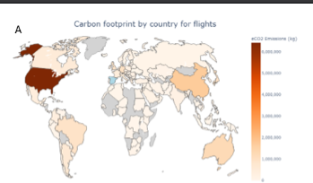
Don’t look up: the carbon footprint of hematology conferences (P Sujobert, EHA)
The average CO2 emission per flying attendee is 1.3 tons^{5–13}.
Air travel to the five largest onco-hematology conferences (AACR, ASCO, ASH, EHA, ESMO, 145,858 in a year), result in total emissions of 206,000 tons of CO2e.
Equivalent to the annual emissions of 44,700 cars and would require 82,400 hectares of forest to absorb—an area approximately 8 times the size of Paris.
The Shift Project
Notes:
27

Slide 28


The Shift Project
Notes:
28

Slide 29
Quelle place pour la sobriété dans la prise en charge de pathologies malignes ?
Quel est l’impact carbone d'un protocole de recherche thérapeutique ? Comment la recherche académique peut-elle reprendre la main sur les schémas thérapeutiques ?
Réflexion éthique autour de la notion de juste soin/obstination thérapeutique dans un monde fini ?
Enjeux motivants pour les jeunes collègues, redonne du sens, décloisonnement interprofessionnel
Vers une hématologie plus durable
The Shift Project
Notes:
29

Slide 30
Merci au groupe Hémato-green et
au Shift project santé : Laurie Marrauld, Mathis Egnell, Baptiste Verneuil
Merci pour votre attention !
Pour aller plus loin :
https://www.lancetcountdown.org/
https://www.ipcc.ch/languages-2/francais/publications/
https://theshiftproject.org/

Slide 31
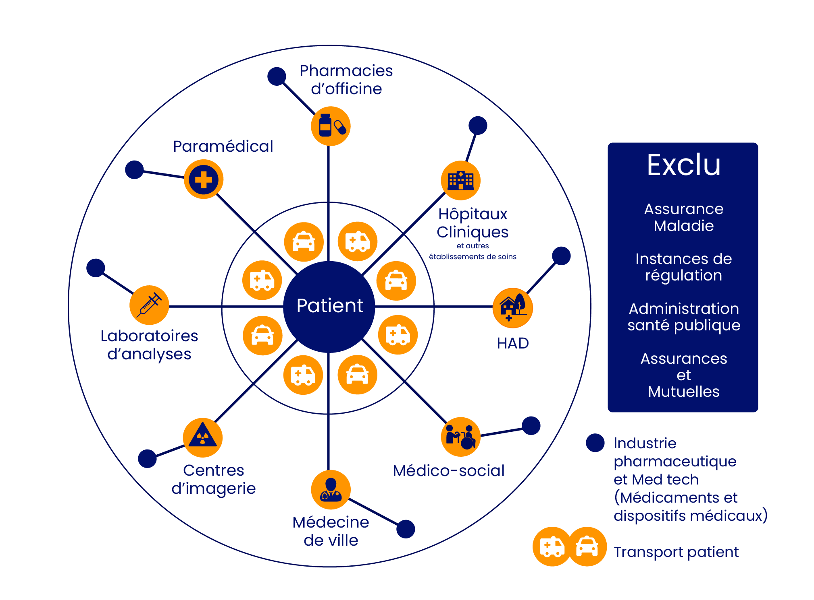
Périmètre de l’étude
Mais aussi

